Slide 1
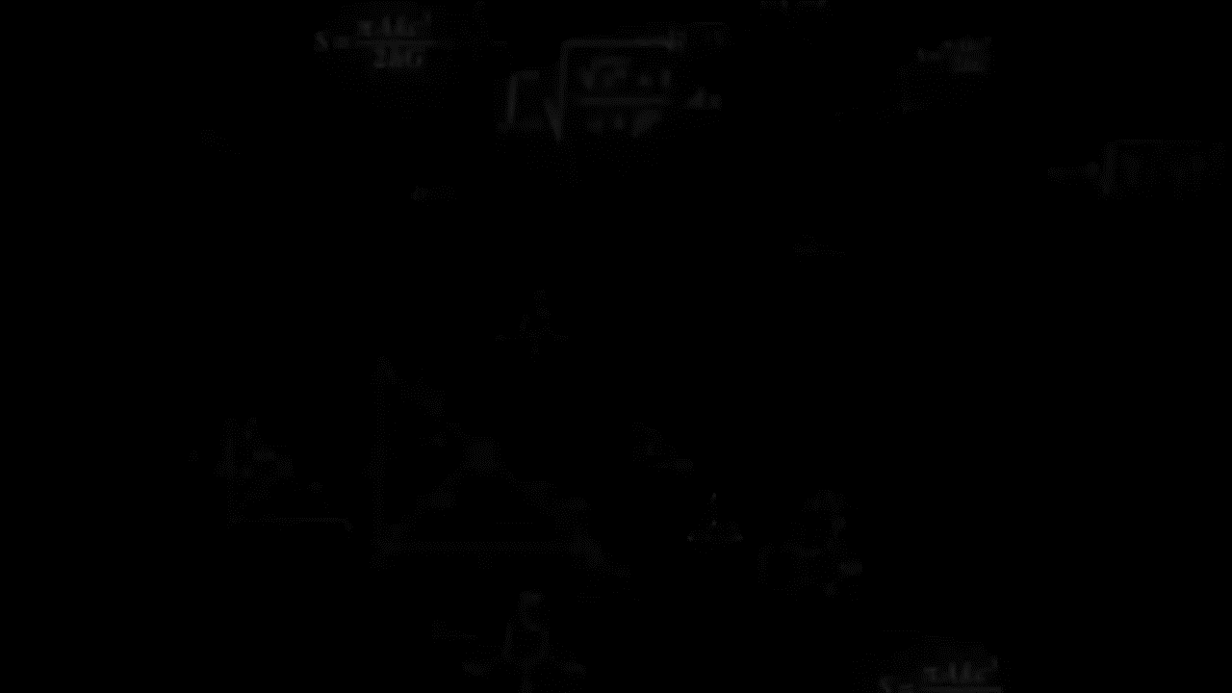
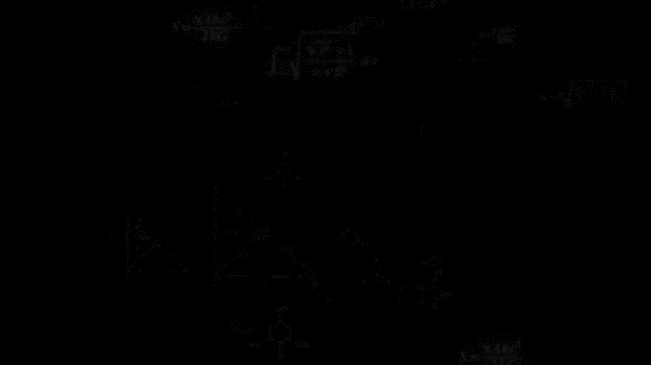

A aula começa
em instantes
A aula
começa agora!
A aula
começa agora!
A aula começa
em instantes
Aproveita para ir preparando a câmera ;)

Slide 2
O caminho da Matemática
(e de qualquer esforço criativo da humanidade)
Formalização
abstrai
Intuição
inventa
descobre
segurança
opera
Aplicação
Nos últimos episódios...
agilidade

Slide 3
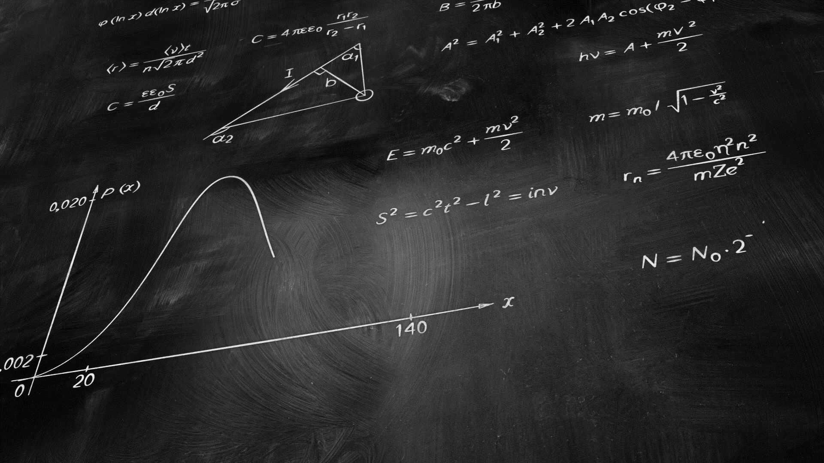
O que é
Matemática?

Slide 4
Operações &
Completude

Slide 5



Slide 6
1 + 1 =
2
5 - 2 =
3
1 - 2 =
?

Slide 8
R$ 1000,00
-R$ 200,00
R$ 800,00

Slide 10
Anatomia
da Operação

Slide 11
3 + 2 =
5
5 (+)⁻¹ 2 =
3
5 (+)⁻¹ 3 =
2

Slide 14
3 × 2 =
6
6 (×)⁻¹ 2 =
3
6 (×)⁻¹ 3 =
2

Slide 15
3/2 = ?

Slide 17


Slide 18
^

Slide 20
3 ^ 2 =
9
9 (^)⁻¹ 2 =
3
9 (^)⁻¹ 3 =
9 (^)⁻¹ 3 =
2

Slide 21
√2 = ?

Slide 24
3 ^ 2 =
9
9 (^)⁻¹ 2 =
3
9 (^)⁻¹ 3 =
2

Slide 25
2
Triângulo
da Potência
3
9

Slide 26
3² = 9
2
= 9
3

Slide 27
²√9 = 3
2
= 3
9

Slide 28
log₃(9) = 2
= 2
3
9

Slide 29
2
3² = 9
²√9 = 3
log₃(9) = 2
3
9

Slide 31
Tudo é soma!
Até que não é mais...

Slide 32
Soma é translação

Slide 33
Multiplicar é transformar

Slide 34
x * x = -1

Slide 35
Gauss

Slide 36
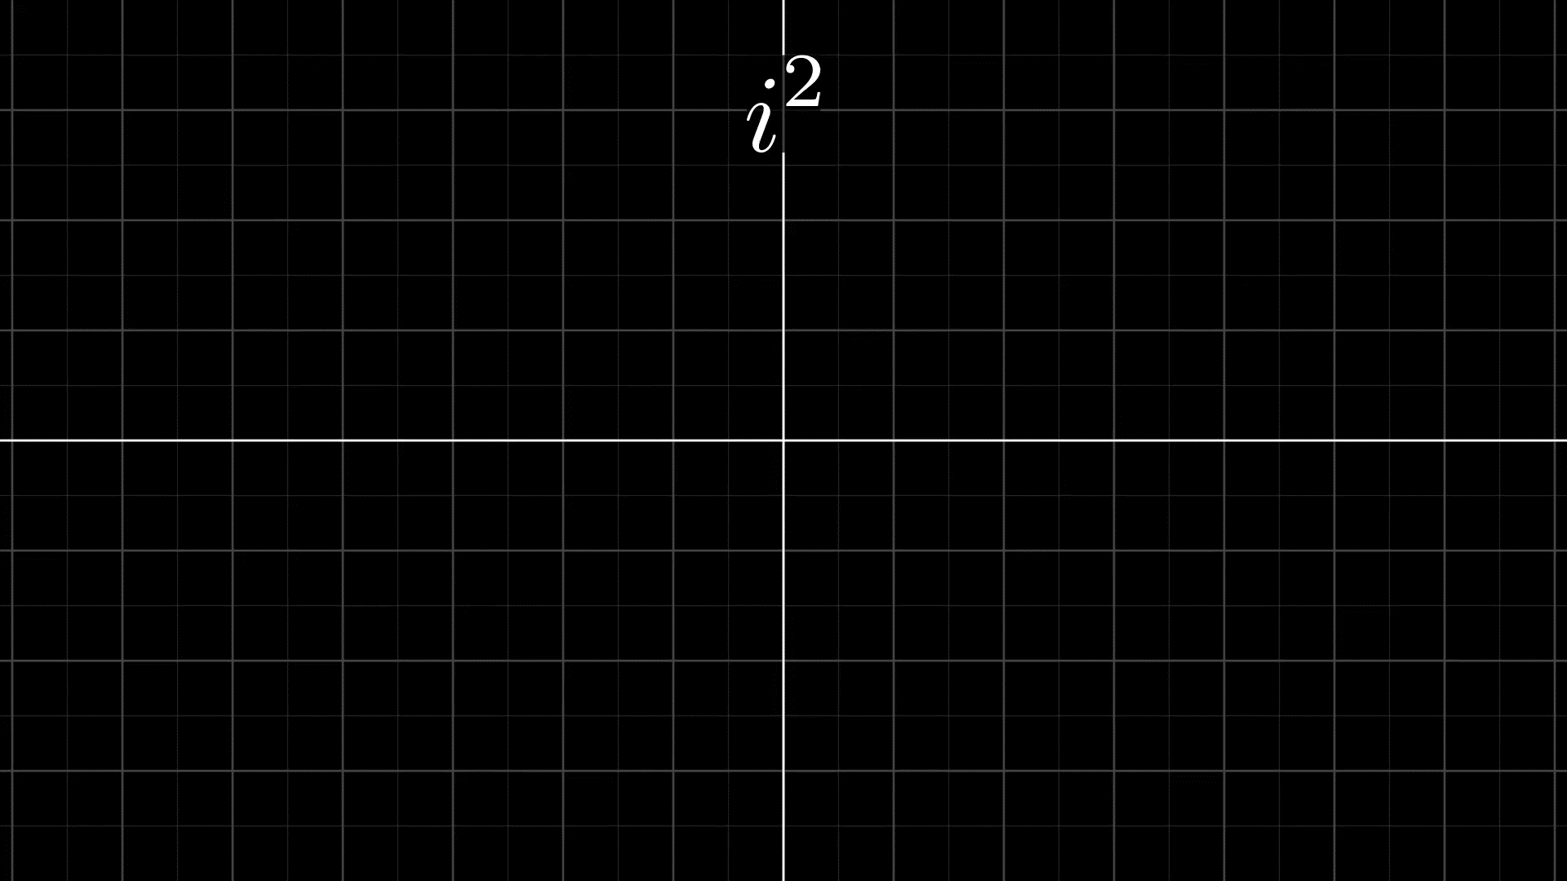

Slide 37
Exponencial &
Trigonometria

